Slide 1
UAD
9. Administrace zdrojů a přístupová práva

Slide 2
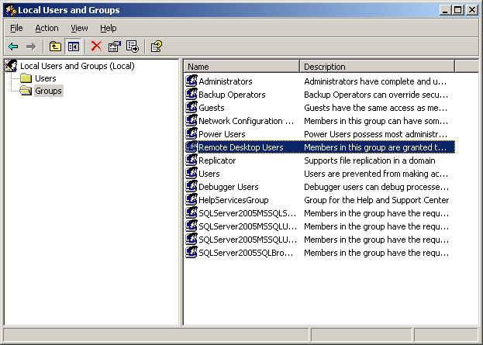
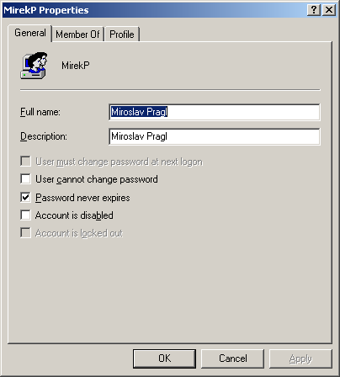
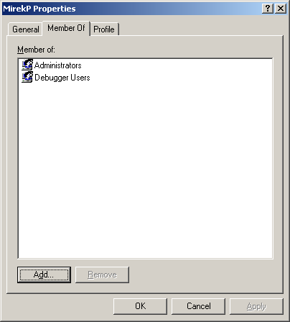
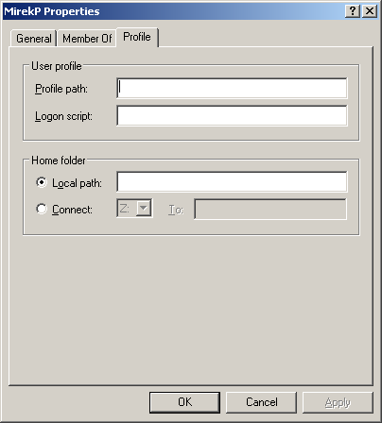
Local users and groups
Notes:
Dostupné ve všech OS řady Win2000 a výše. Na doménových řadičích správa pomocí nástrojů pro AD
Profil, logonscript atd. fungují i na klientských OS – nutnost RUČNÍHO nasdílení NETLOGON atd.
Net.exe user

Slide 3
Local users and groups
Manipulace ve windows shell
  Net.exe user /add, /delete ….
>net user testuser TajneHeslo123+ /add /fullname:"Test user“

Slide 4
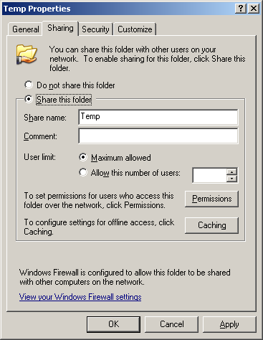
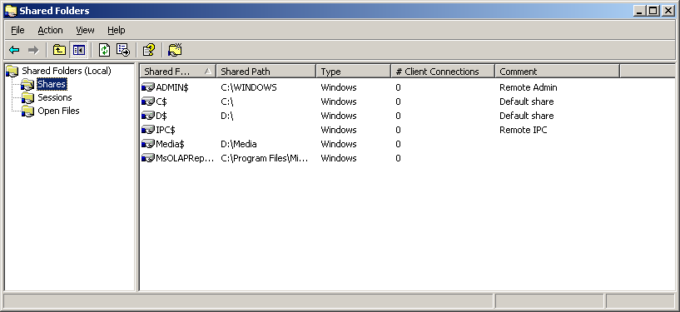
Shared Folders
Notes:
Sdílení složek protokolem CIFS
Rozšíření explorer.exe
Net.exe share
Kombinace ACLS share + filesystem

Slide 5
Shared Folders
Manipulace ve windows shell
  Net.exe share
>net share temp=c:\temp
>subinacl.exe /share \\mirek-nb\temp /grant=administrators=f /grant=users=r

Slide 6
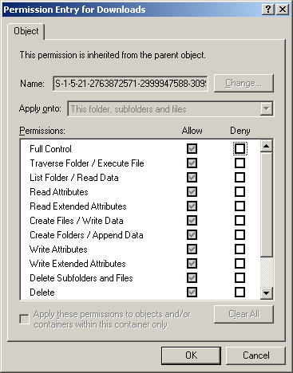
NTFS přístupová práva
GUI
CUI
  Cacls
  Xcacls
  SubInAcl
Notes:
Vlastník objektu
Deny vyhrává
Standardní práva na systémové adresáře

Slide 7
NTFS přístupová práva
>cacls c:\temp /t /e /d testuser
>cacls c:\temp /t /e /g users:f
Notes:
Vlastník objektu
Deny vyhrává

Slide 8
NTFS pojmy
SID – Security Identifier – hash která reprezentuje objekt (uživatel, skupina, počítač…)
SD – Security Descriptor – struktura pro security tokeny
  ACL, Owner, Group (POSIX), Control flags

Slide 9
NTFS základní a prokročilá práva
Standard
  Read/Change/Full control
Advanced
  List Folder/Read Data
  Read Attributes
  Read Extended Attributes
  Read Permissions

Slide 10
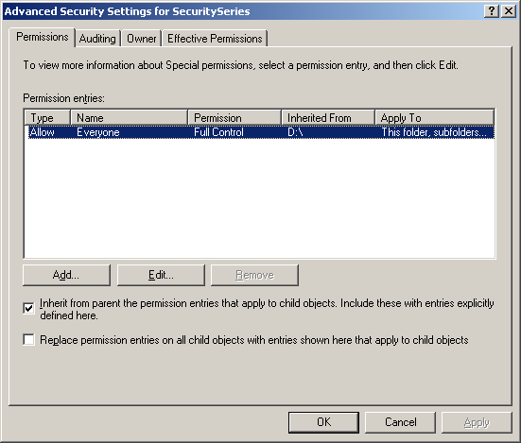
Inherited vs. Explicit

Slide 11
Allow vs. Deny
Deny nemusí mít vždy prioritu (běžný omyl)
Priority
  Explicit Deny
  Explicit Allow
  Inherited Deny
  Inherited Allow

Slide 12
NTFS Security
Effective Permissions
Owner
Auditing

Slide 13
Encrypted File System
File systemový driver, který umožňuje transparentně kryptovat\dekryptovat soubory
Cipher.exe
Obnova je možná přes Recovery Agenta
  certifikát

Slide 14
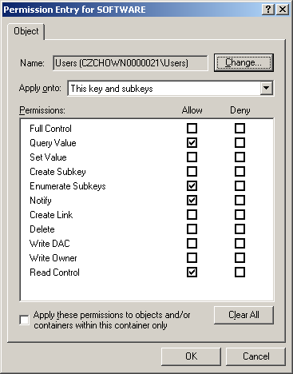
Registry - přístupová práva
GUI
CUI
  SubInAcl

Slide 15
Ostatní objekty - práva
Služby
Shares
Printer
KernelObject
SAMObject
Process
SubInAcl
Notes:
Práva na služby: http://support.microsoft.com/?kbid=288129

Slide 16
Zdroje:
Tato přednáška vychází ze zdrojů programu “Windows® Academic Program”:
http://www.microsoft.com/resources/sharedsource/licensing/windowsacademic.mspx
Doporučené odkazy:
  SubInAcl - http://207.46.19.190/downloads/details.aspx?FamilyID=e8ba3e56-d8fe-4a91-93cf-ed6985e3927b&DisplayLang=en
  Cacls - http://technet.microsoft.com/en-us/library/bb490872.aspx
  http://www.microsoft.com/technet/sysinternals/default.mspx
  http://www.microsoft.com/reskit
  news://list.v yvojar.cz/cz.vyvojar.list.win
  http://technet.microsoft.com/en-us/wsus/default.aspx

